Slide 1
СМОЛЕНСК, 23 августа 2024 г.
СОВРЕМЕННАЯ ОБРАЗОВАТЕЛЬНАЯ СРЕДА
КАК РЕСУРС РАЗВИТИЯ
ДЕТЕЙ ДОШКОЛЬНОГО ВОЗРАСТА
Иванова Анастасия Николаевна, заместитель заведующего МБДОУ «Детский сад «Мишутка»
г. Десногорска

Slide 2
Региональная инновационная площадка «Реализация современной модели дополнительного образования в ДОУ
по формирования целостной картины мира
у дошкольников».
2019 - 2022
Процесс формирования целостной картины мира дошкольников осуществлялся с учетом интеграционной модели основного и дополнительного образования ДОО (на примере центра «Открытие»).
ОБЛАСТНОЕ АВГУСТОВСКОЕ СОВЕЩАНИЕ
СМОЛЕНСК, 19–23 августа 2024 г.

Slide 3
концептуальный
технологический
интеграционная
модель
содержательный
аналитико-
результативный
ОБЛАСТНОЕ АВГУСТОВСКОЕ СОВЕЩАНИЕ
СМОЛЕНСК, 19–23 августа 2024 г.

Slide 4
Содержательный
компонент
ООП ДО. Основные направления формирования целостной картины мира:
познавательное;
социально-коммуникативное;
художественно-эстетическое;
речевое;
физическое
Программы дополнительного образования:
«Робототехника»;
«Географическое общество»;
«Космические открытия»;
Мини – лаборатория «Любознайка»;
«Жар – птица»
Интеграция содержания образования.
Единое образовательное пространство.
ОБЛАСТНОЕ АВГУСТОВСКОЕ СОВЕЩАНИЕ
СМОЛЕНСК, 19–23 августа 2024 г.

Slide 5
Дополнительная общеразвивающая программа «Космические открытия»
Цель программы: формирование у детей целостной картины мира через развитие элементарных естественнонаучных представлений о космическом пространстве, его составляющих.
Программа формирует космологический аспект картины мира.
ОБЛАСТНОЕ АВГУСТОВСКОЕ СОВЕЩАНИЕ
СМОЛЕНСК, 19–23 августа 2024 г.

Slide 6
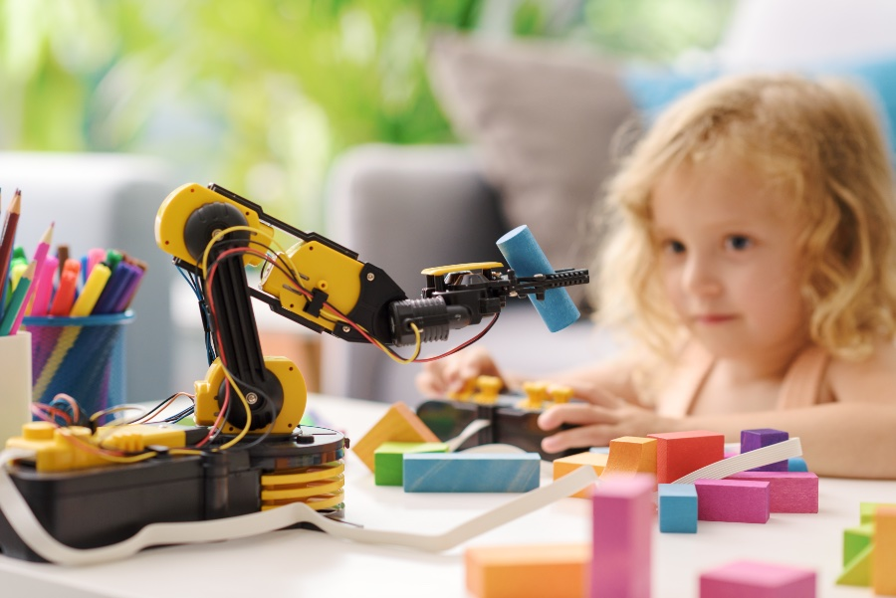
Дополнительная общеразвивающая программа «Конструирование и робототехника»
Программа направлена на обучение приемам моделирования и сборки простейших механизмов, элементарного программирования робототехнических моделей.
ОБЛАСТНОЕ АВГУСТОВСКОЕ СОВЕЩАНИЕ
СМОЛЕНСК, 19–23 августа 2024 г.

Slide 7
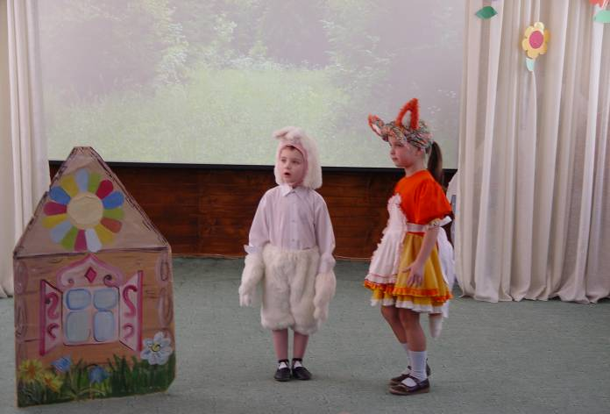
Дополнительная общеразвивающая программа
театрального творчества «Жар - птица»
Цель: формирование целостной картины мира у дошкольников через целенаправленное включение их в совместную театрализованную деятельность, которая способствует овладению детьми понятиями окружающего мира, ключевыми компетенциями, а также их успешной социализации в современной образовательной среде.
ОБЛАСТНОЕ АВГУСТОВСКОЕ СОВЕЩАНИЕ
СМОЛЕНСК, 19–23 августа 2024 г.

Slide 8
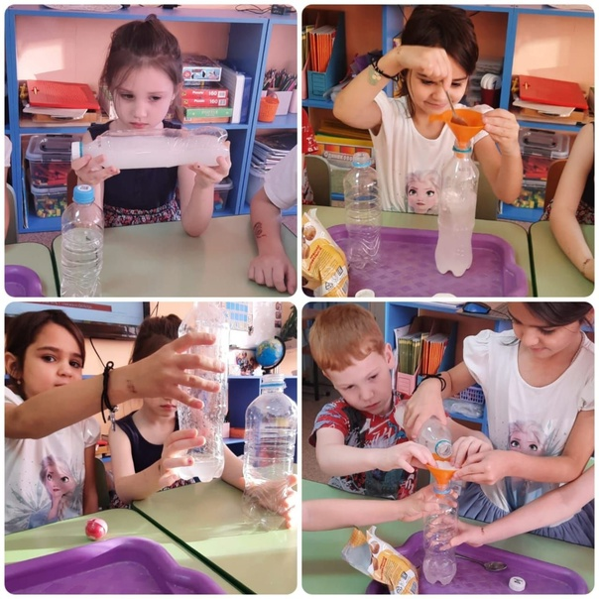
Дополнительная общеразвивающая программа «Любознайка»
Цель: формирование целостной картины мира у детей дошкольного возраста через развитие познавательной активности, любознательности, посредством опытно-экспериментальной деятельности с объектами и явлениями окружающей действительности.
ОБЛАСТНОЕ АВГУСТОВСКОЕ СОВЕЩАНИЕ
СМОЛЕНСК, 19–23 августа 2024 г.

Slide 9
Дополнительная общеразвивающая программа «Географическое общество»
Цель: формирование у дошкольников целостной картины мира через элементарные представления о Земле и ее обитателях средствами географической науки.
ОБЛАСТНОЕ АВГУСТОВСКОЕ СОВЕЩАНИЕ
СМОЛЕНСК, 19–23 августа 2024 г.

Slide 10
РЕЗУЛЬТАТЫ ДИАГНОСТИКИ
Диагностика сформированности целостной картины мира у дошкольников
Диагностика сформированности целостной картины мира у дошкольников экспериментальной и контрольной групп 2020 – 2022 гг. показала положительную динамику у дошкольников экспериментальной группы по всем образовательным областям. В конце 2022 года результаты экспериментальной группы оказались на 42% - 46% выше результатов контрольной группы.
Результаты диагностики свидетельствуют об эффективности программ ДО и содержания инновационной деятельности.

Slide 11
Предложена и обоснована Модель развития образовательной среды ДОО и комплекс педагогических условий, отражающих целостность образовательного процесса, его ориентацию на интеграцию дошкольного и дополнительного образования;
разработан и реализован вариативный спектр дополнительных образовательных программ, необходимых для формирования целостной картины мира старших дошкольников как ведущей цели и результата образовательной деятельности в ДОО;
разработанные и апробированные дополнительные образовательные программы, методические материалы к ним, диагностические материалы могут найти применение в работе педагогов дошкольного и дополнительного образования;
ОБЛАСТНОЕ АВГУСТОВСКОЕ СОВЕЩАНИЕ
СМОЛЕНСК, 19–23 августа 2024 г.

Slide 12
С 2019 г. по 2022 г. участниками РИП подготовлено 9 публикаций в сборниках научно – практических конференций.
1. Международный уровень: публикации в сборниках научно – практических конференций (республика Беларусь, г. Могилев, МГОИРО – 2020 г., 2021 г., 2022 г.).
2. Всероссийский уровень: публикации в сборниках научно – практических конференций (г. Москва – 2022 г, г. Тамбов – 2020 г., г. Ульяновск – 2020 г.).
3. Региональный уровень: публикации в 3-х сборниках научно – практических конференций (ГАУ ДПО СОИРО Смоленск, 2021 г, 2021 г., 2022 г.).
ОБЛАСТНОЕ АВГУСТОВСКОЕ СОВЕЩАНИЕ
СМОЛЕНСК, 19–23 августа 2024 г.

Slide 13
Организовано сетевое взаимодействие на основе преемственности программ дошкольного и начального общего образования:
заключен договор между МБДОУ «Детский сад «Мишутка» и средней школой №1 г. Десногорска о сетевом взаимодействии в рамках дополнительного образования с привлечением ресурсов центра дополнительного образования «Открытие» и центра образования цифрового и гуманитарного профилей «Точка роста» средней школы №1;
созданы дополнительные образовательные общеразвивающие программы, интегрированные с предметными областями ООП ДО, находят отражение в предметных областях образовательной программы начальной школы, помогают выстроить преемственность в содержании образования.
Создан ресурсный центр на базе МБДОУ «Детский сад «Мишутка»
Функции ресурсного центра : внедрение современных образовательных программ и технологий обучения дошкольников, тиражирование лучших педагогических практик
ОБЛАСТНОЕ АВГУСТОВСКОЕ СОВЕЩАНИЕ
СМОЛЕНСК, 19–23 августа 2024 г.

Slide 14
Продолжение работы:
- развитие образовательной среды, создание новых дополнительных образовательных общеразвивающих программ;
- издание сборника методических рекомендаций и практических материалов «Формирование целостной картины мира дошкольников средствами дополнительного образования»;
- создание на базе детского сада стажировочной площадки по теме исследования.
ОБЛАСТНОЕ АВГУСТОВСКОЕ СОВЕЩАНИЕ
СМОЛЕНСК, 19–23 августа 2024 г.

Slide 15
Спасибо за внимание!
ОБЛАСТНОЕ АВГУСТОВСКОЕ СОВЕЩАНИЕ
СМОЛЕНСК, 19–23 августа 2024 г.

